Slide 1

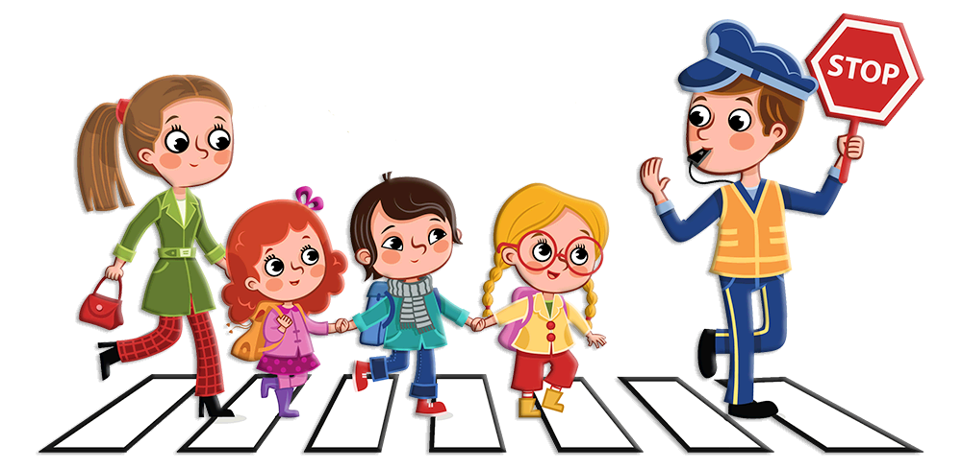
Викторина по правилам дорожного движения
Для старших и подготовительных групп
«Знать правила движения – большое достижение!»

Slide 2

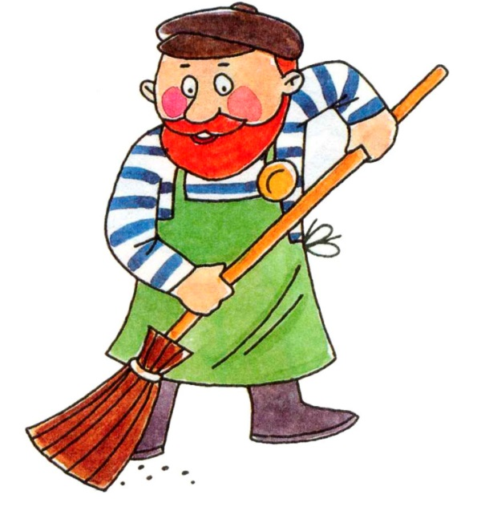
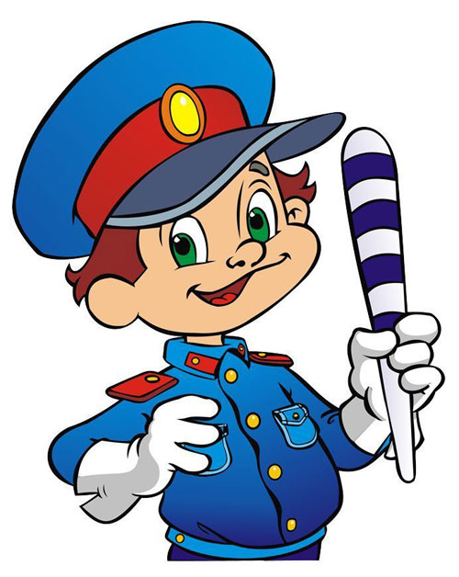
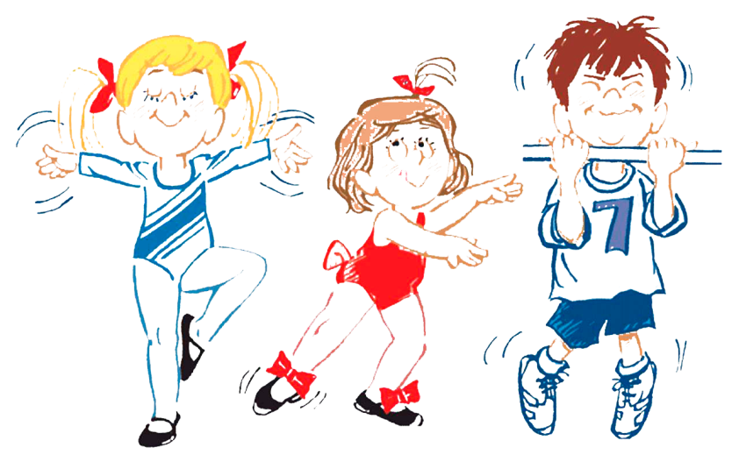
Что такое пдд?
Правила
Доброго
Дворника
Правила
Дорожного
Движения
Правила
Детского
Движения

Slide 3



Как расположены цвета на светофоре?

Slide 4
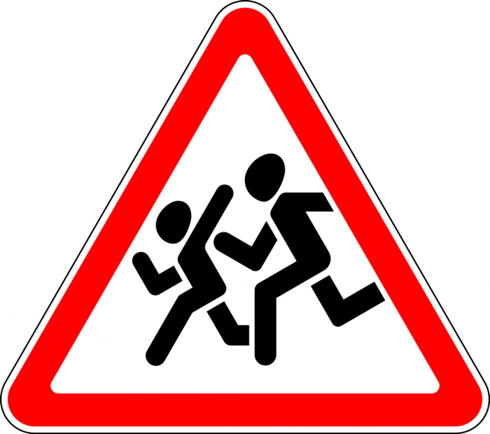

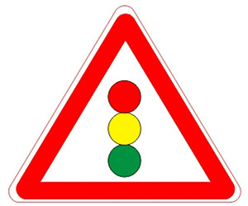
Как выглядит знак пешеходного перехода?

Slide 5
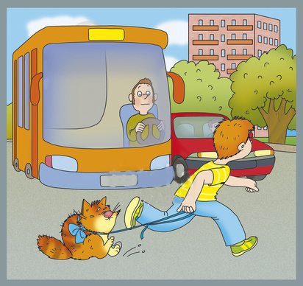
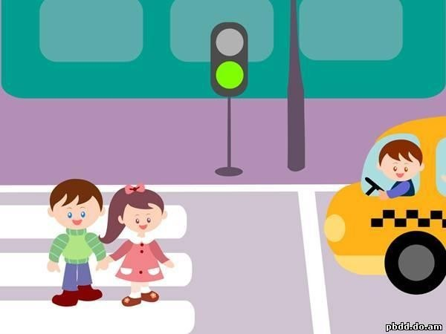
Переходить дорогу нужно…
Как можно скорее, лучше бегом,
пока нет машин!
Шагом, только по пешеходному
переходу и на зеленый сигнал
светофора

Slide 6
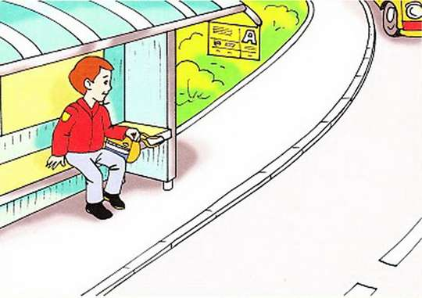
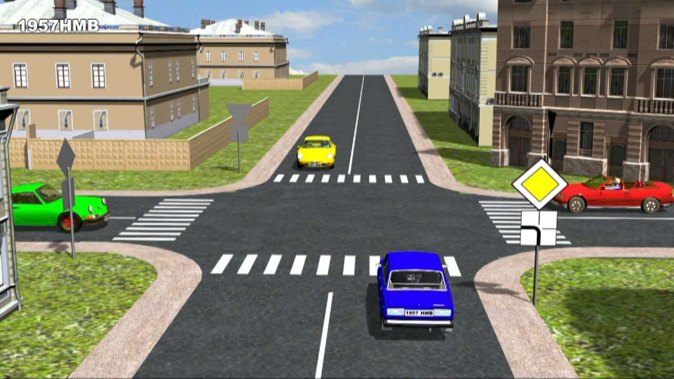

Что такое перекресток?
Это место
остановки автобуса
Это название
магазина
Это место пересечения
двух дорог

Slide 7
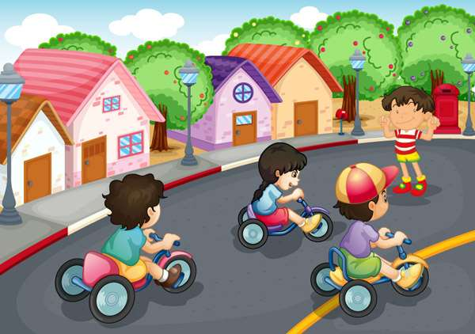
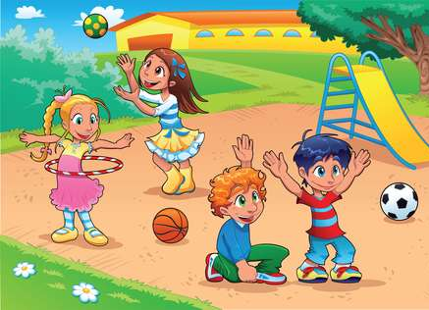
Где можно играть детям?
Где угодно
Во дворе на игровой площадке

Slide 8
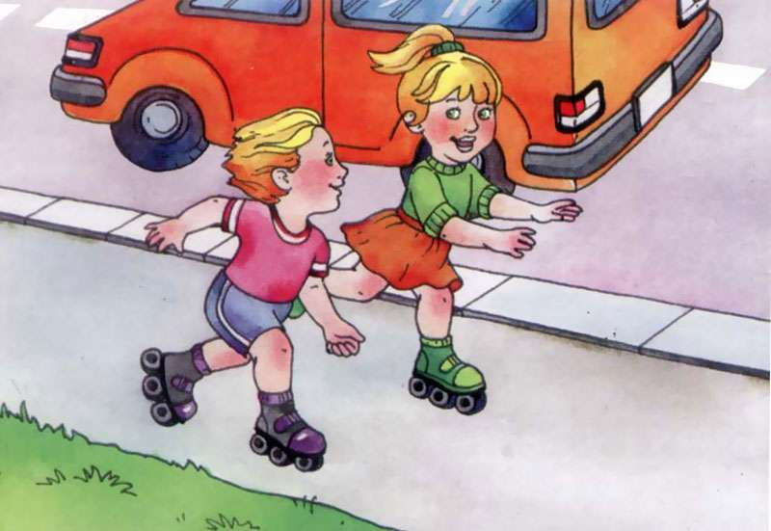
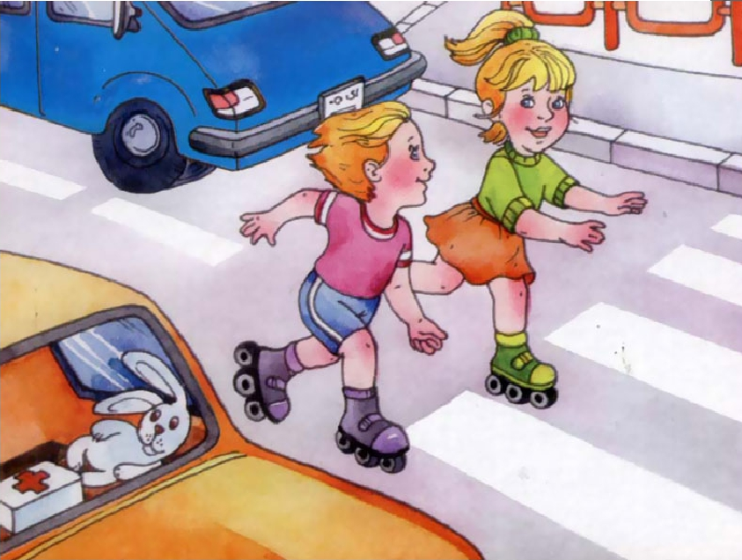
Кто прав?

Slide 9
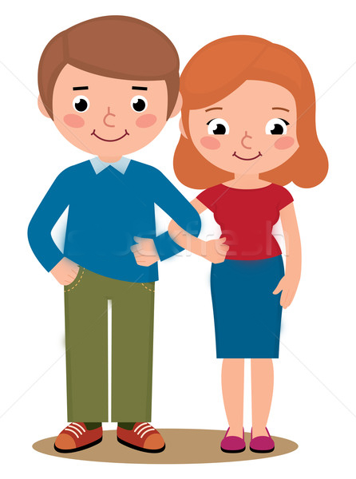


Кто должен соблюдать правила дорожного движения?
Взрослые
Все
Дети

Slide 10
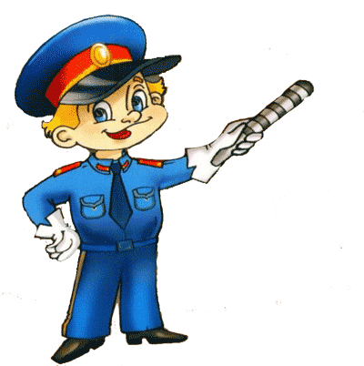
Как называется эта профессия?
Дорожник
Регулировщик
Помощник

Slide 11


Молодец! Все верно!

Slide 12


Пробуй еще раз!

Slide 13

Молодец! Все верно!

Slide 14
Пробуй еще раз!

Slide 15
Молодец! Все верно!

Slide 16
Пробуй еще раз!

Slide 17
Молодец! Все верно!

Slide 18
Пробуй еще раз!

Slide 19
Молодец! Все верно!

Slide 20
Пробуй еще раз!

Slide 21
Молодец! Все верно!

Slide 22
Пробуй еще раз!

Slide 23
Молодец! Все верно!

Slide 24
Пробуй еще раз!

Slide 25
Молодец! Все верно!

Slide 26
Пробуй еще раз!

Slide 27
Молодец! Все верно!

Slide 28
Пробуй еще раз!

Slide 29
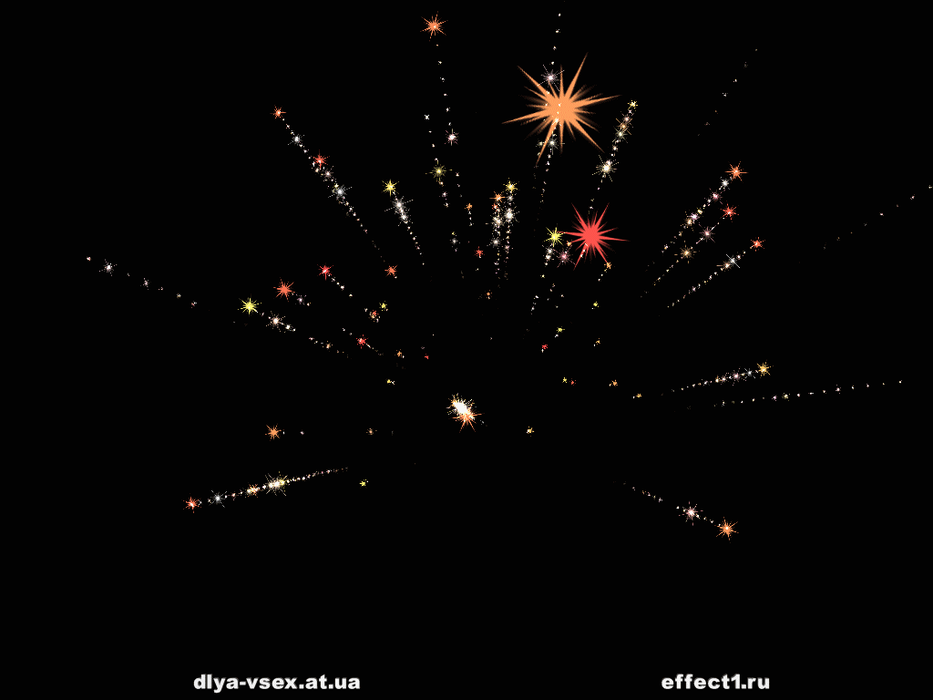
Раньше счета и письма,
Рисованья, чтения,
Всем ребятам нужно знать
АЗБУКУ ДВИЖЕНИЯ!

